Slide 1
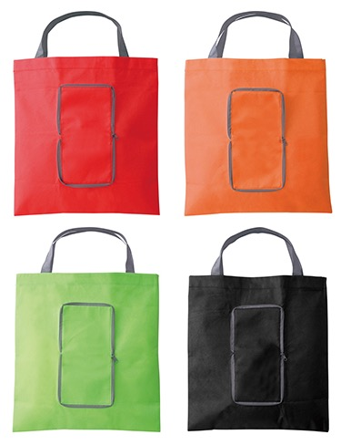
【提案書】
セルトナ・ポータブルフラットトート
特徴
とっても薄く折りたためるため持ち歩くのが邪魔にならないポータブルフラットトートです。オリジナルプリントも可能ですので、ノベルティアイテムとしても人気の高い商品です。
納期
納期スペース
仕様
素 材：不織布、ポリプロピレン
サイズ：使用時：約390×370mm、収納時：約120×130mm
（包装形態：ポリ袋入）
備 考：レッド・オレンジ・グリーン・ブルー・ブラック
お見積
お見積りスペース

